Slide 1
REVISIÓN DE DISEÑO PARA LA VERIFICACIÓN DE LA APTITUD AL CORTOCIRCUITO EN TRANSFORMADORES
VCONCIER-CO-T3.3./115
ANDRÉS FELIPE ZÚÑIGA CALVACHE, Ingeniero Electricista Esp.
GUILLERMO APONTE MAYOR, Ingeniero Electricista Ph. D.
HÉCTOR CADAVID RAMÍREZ, Ingeniero Electromecánico Ph. D.
UNIVERSIDAD DEL VALLE
andres.felipe.zuniga@correounivalle.edu.co
Área: Transmisión 2

Slide 2

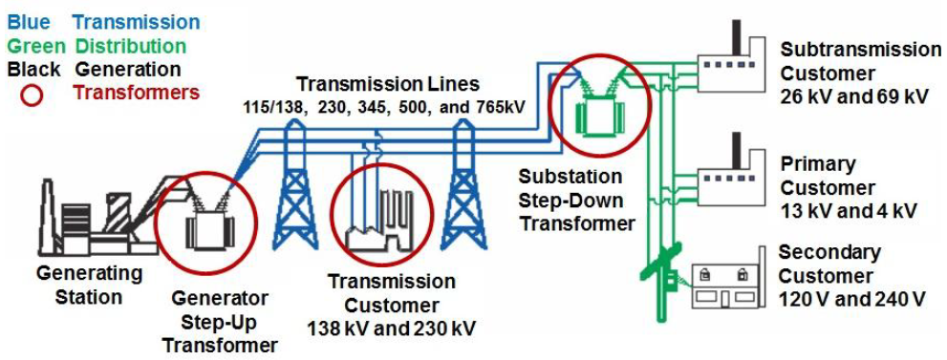
Introducción
Azul: Transmisión
Verde: Distribución
Negro: Generación
El transformador es un equipo de alto costo y desempeña una función estratégica en los sistemas eléctricos. Para fabricantes, operadores de red y usuarios, es importante que se garantice la capacidad de los transformadores para soportar las altas exigencias a las que son sometidos cuando ocurre una falla durante su operación.
Usuarios no regulados STR
Líneas de transmisión STN 500kV-230kV
Usuarios no regulados SDL
Transformador reductor tipo subestación
Usuarios residenciales regulados
Planta de generación
Transformador de potencia usuario STN
Transformador elevador

Slide 3
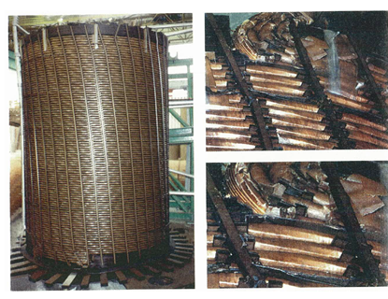
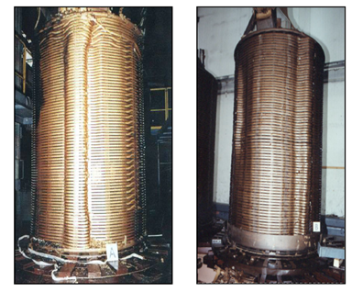
Falla de cortocircuito
Tomado de CIGRE WG A2.37, “Transformer Reliability Survey Tutorial of CIGRÉ WG A2.37,” CIGRE Sess. 2006, p. 57, 2011

Slide 4
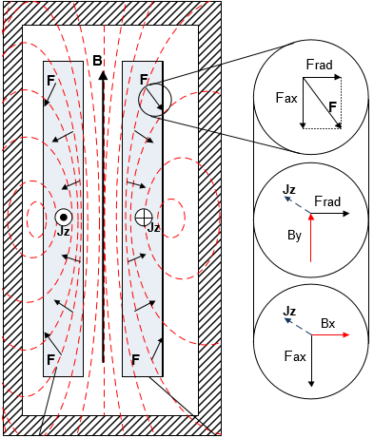
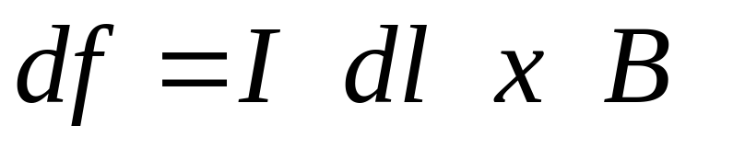
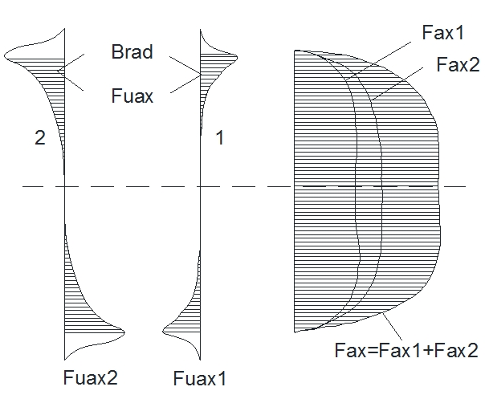
Fuerzas de cortocircuito
Densidad de Flujo magnético transformador tipo columnas.
Distribución fuerzas axiales

Slide 5
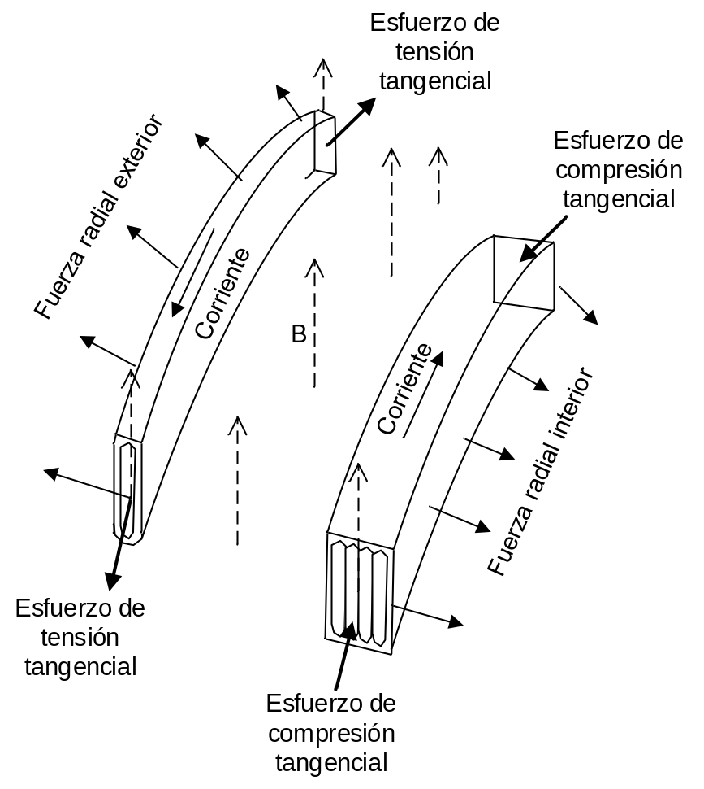
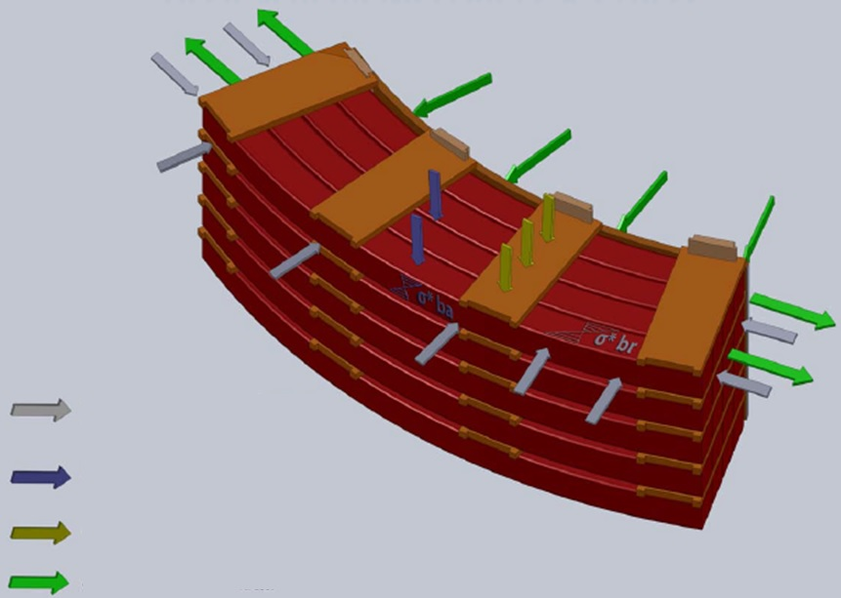
Esfuerzos de cortocircuito
(1)
Esfuerzo de compresión radial.
Esfuerzo de flexión axial entre separadores.
Esfuerzo de compresión en papel y separadores.
Esfuerzo de tensión radial.
(1) Tomado de: Aoun, C. (2011). Comparative study of the ability of a transformer to withstand short ciruit. Retrieved from http://www.matelecgroup.com/MenuImages/EMpowering Energy-comparative study for CC presented by CA_267.PDF

Slide 6
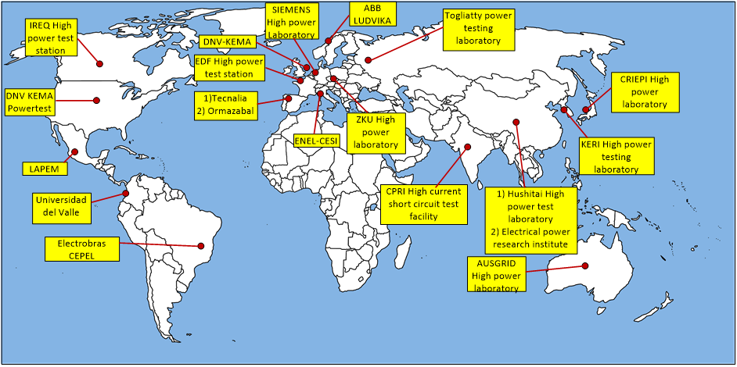
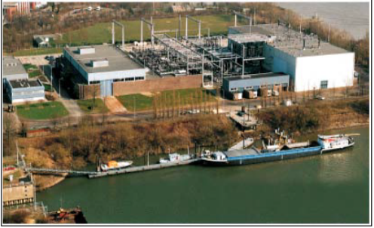
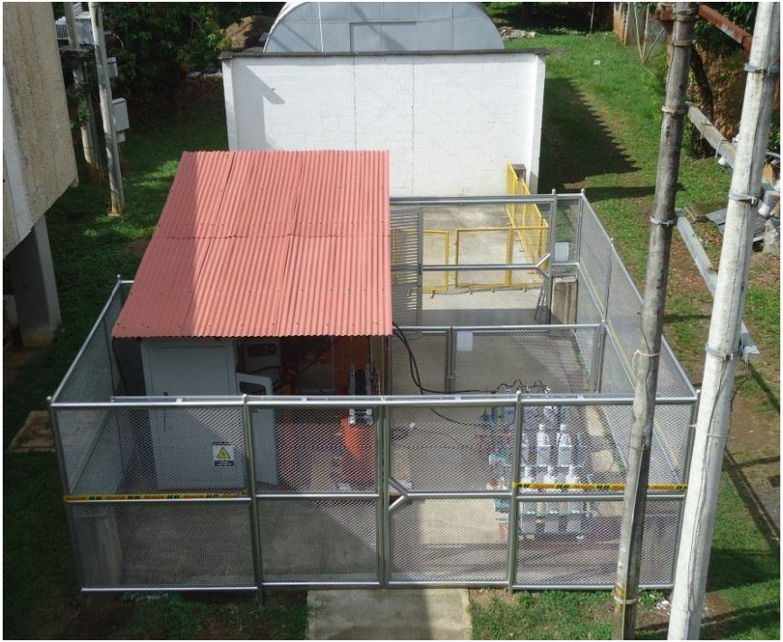
Verificación de la aptitud al cortocircuito
La capacidad del transformador para resistir los esfuerzos de cortocircuito puede verificarse a través del ensayo de aptitud al cortocircuito.
Laboratorio KEMA Arnhem Holanda
Altos costos y tiempos prolongados de certificación.
IEC 60076-5 de 2006 Método de validación teórica para verificar la aptitud al cortocircuito del transformador.
Laboratorio Universidad del Valle 500kVA 13,2kV

Slide 7
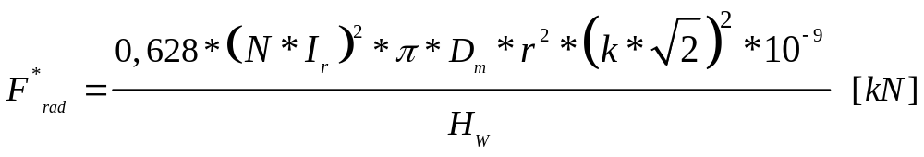
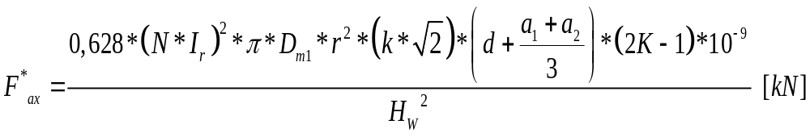
Método de validación teórica
Información de diseño
  Cálculo de corrientes de cortocircuito
  Cálculo de fuerzas axiales y radiales
  Cálculo de esfuerzos mecánicos en conductores y estructuras de sujeción
Calculo de fuerzas de cortocircuito.
Métodos analíticos (Roth y Rabins)
Método de elementos Finitos
Fórmulas aproximadas (conductores convencionales)
Métodos analíticos conductores en flejes
Comparación de valores
  Valores críticos de fuerzas y esfuerzos establecidos por el fabricante
  Valores obtenidos en equipo de referencia sometido a prueba.
  Valores permisibles recomendados por la norma
Validación del equipo
  Si los esfuerzos son menores a 1,2 veces los obtenidos en un equipo de referencia.
  Si ninguna de las fuerzas y esfuerzos excede los valores permisibles y 0,8 veces los valores críticos.

Slide 8
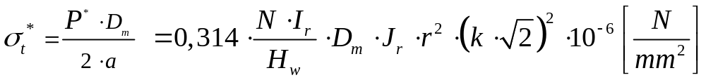
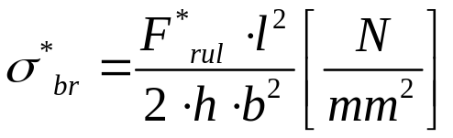
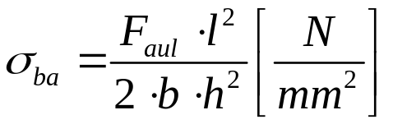
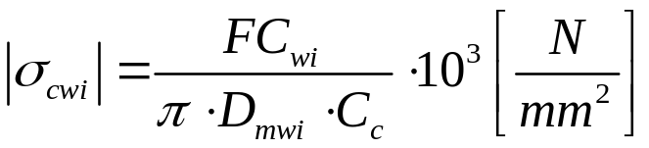
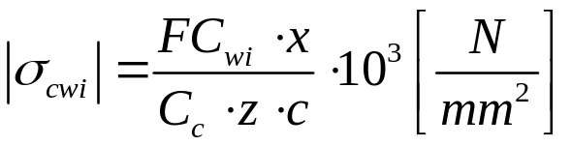
Método de validación teórica
Tipo columnas
Formulas aproximadas para esfuerzos
Esfuerzo circunferencial medio
De flexión radial y axial entre separadores y espaciadores
De compresión axial en los conductores
En el papel aislante y en espaciadores radiales
En correas de sujeción y otros elementos
Estos esfuerzos están asociados con fuerzas axiales de empuje final generadas cuando existe desalineamiento de los devanados, expresiones para estos cálculos son materia de estudio.

Slide 9
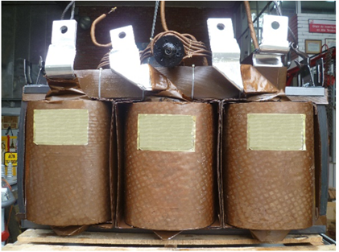
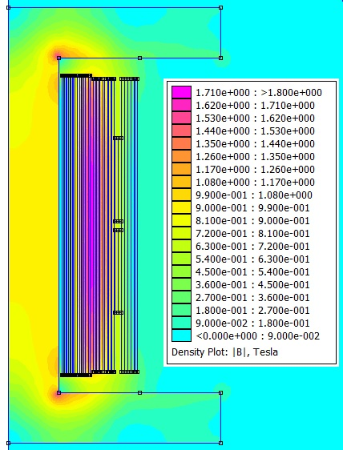
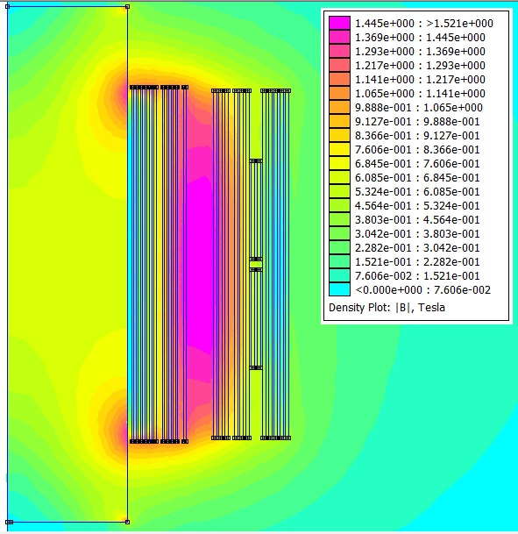



Caso de análisis
Transformador trifásico 400kVA 13,2kV/220V Zcc= 5,51% DYn5
Corte ventana del núcleo
Bmax=1,7T
Corte ventana del núcleo
Bmax=1,5T
FEMM 4.2
Fuerzas

Slide 10
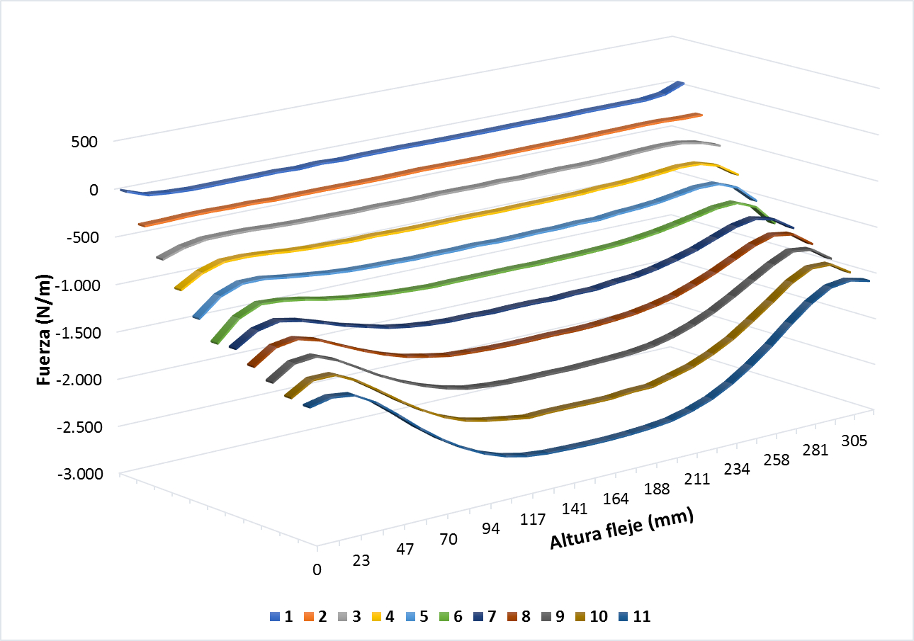
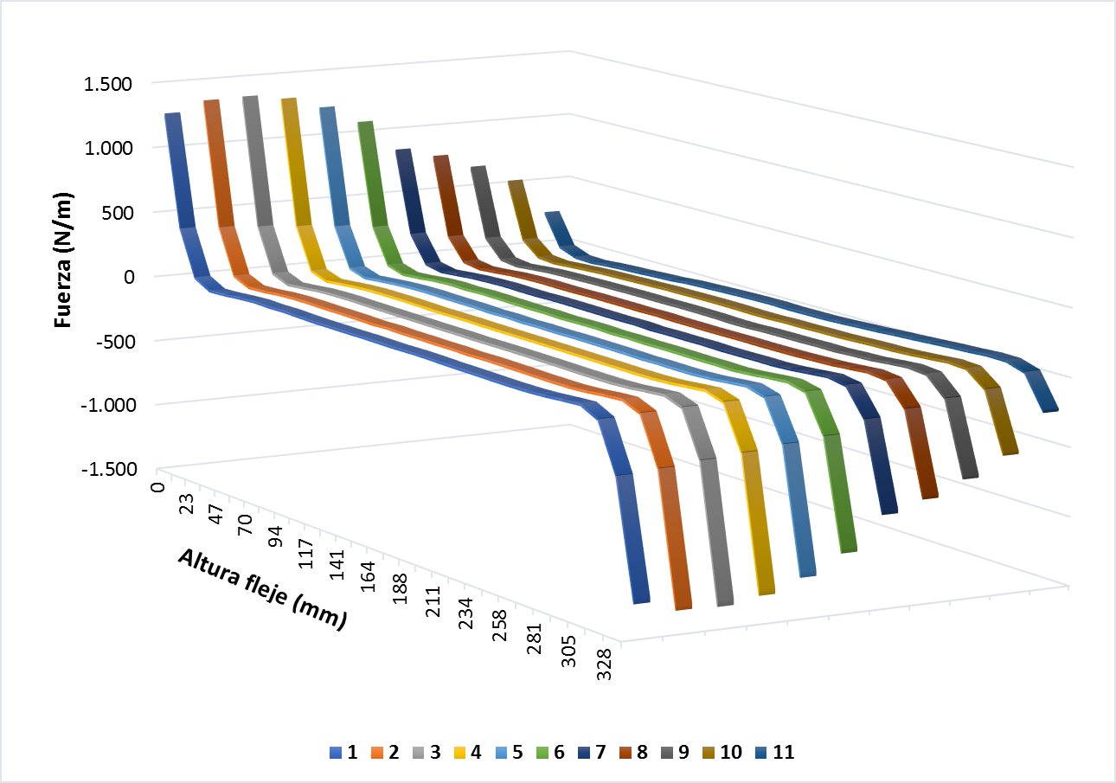
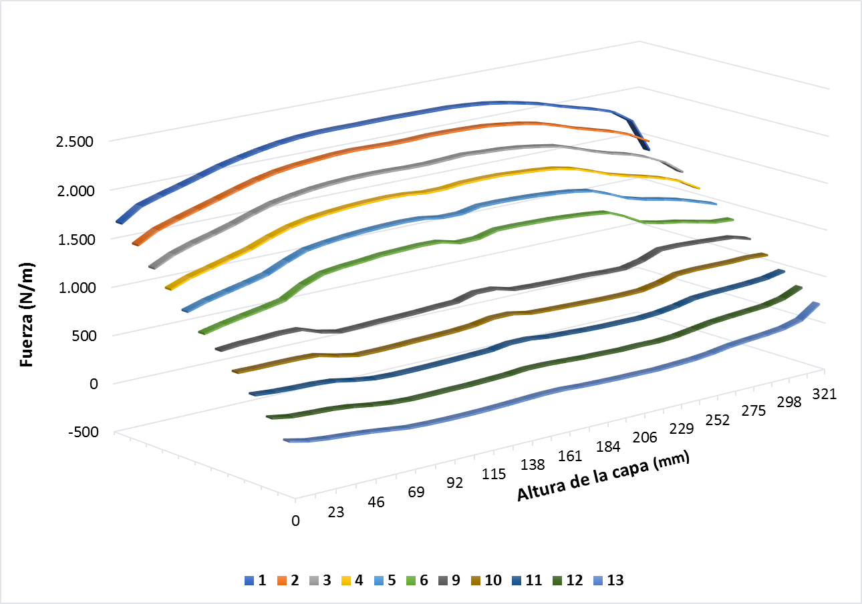
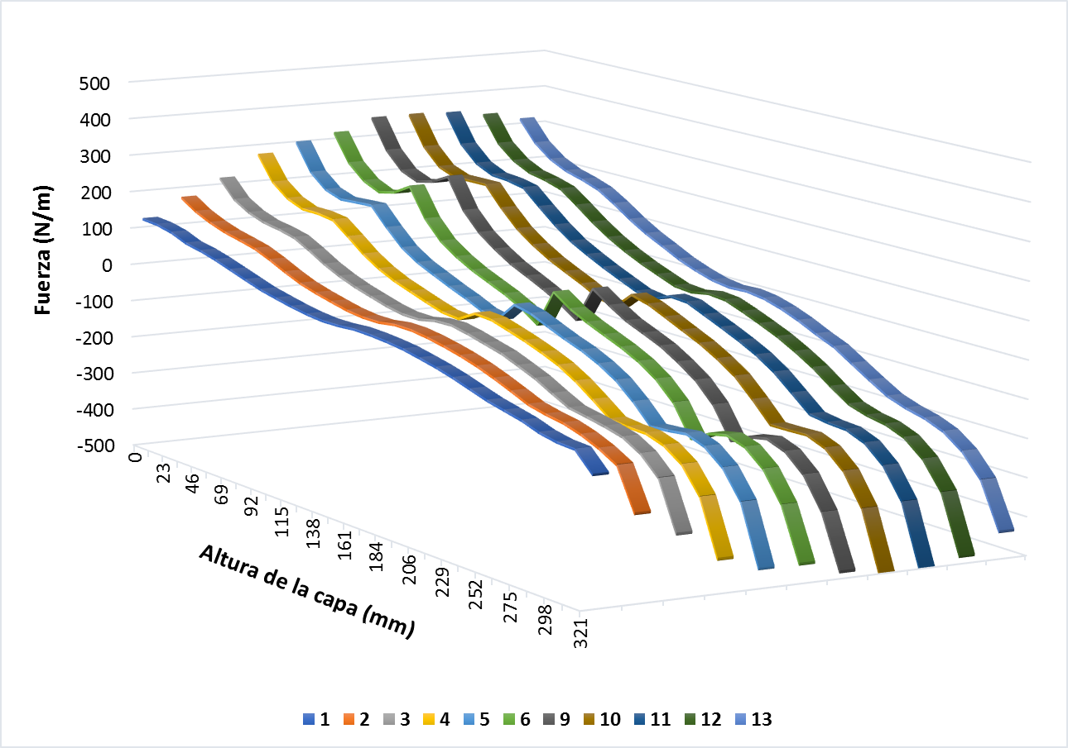
Caso de análisis
Fuerzas radiales baja tensión
Fuerzas axiales baja tensión
Fuerzas radiales alta tensión
Fuerzas axiales alta tensión

Slide 11
Caso de análisis
Fuerza (kN) | MEF
Radial total AT | 452,26
Radial total BT | -295,30
Axial máxima extremos AT | 10,570
Axial máxima extremos BT | 22,095
Axial compresión total AT | 730,180
Axial compresión total BT | 448,209
El transformador teóricamente es apto para soportar los esfuerzos de cortocircuito
Esfuerzo | Valor Calculado (MPa) | Valor recomendado IEC (MPa)
Circunferencial promedio AT σ*t | 4,279 | 0,9 *R_{P0,2}=58,5
Circunferencial promedio BT σ*t | -4,353 | 0,35 *R_{P0,2}=22,75
Compresión axial AT σ*cwi | 4,432 | 35
Compresión axial BT σ*cwi | 7,693 | 35
R_{P0,2}
Es el esfuerzo de fluencia del 0,2%. Para el aluminio esta entre 65Mpa-130MPa
Para el cobre recocido es de 90MPa y para el cobre endurecido entre 110-280MPa.

Slide 12
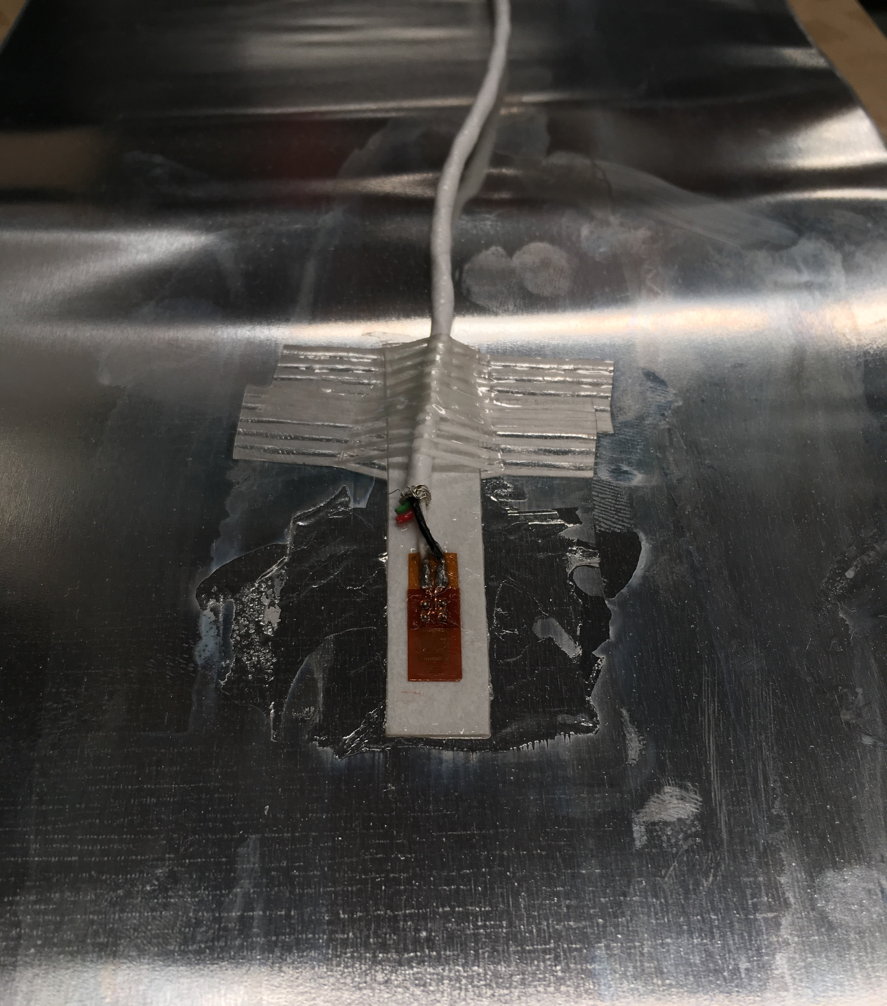
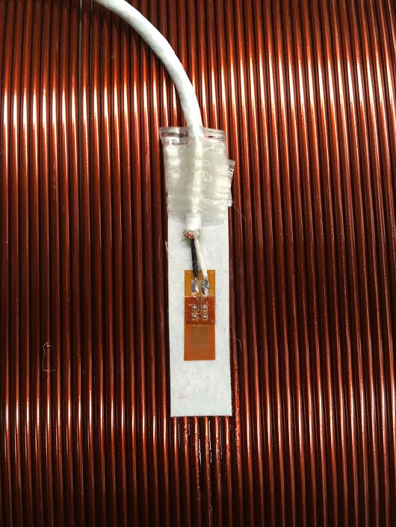
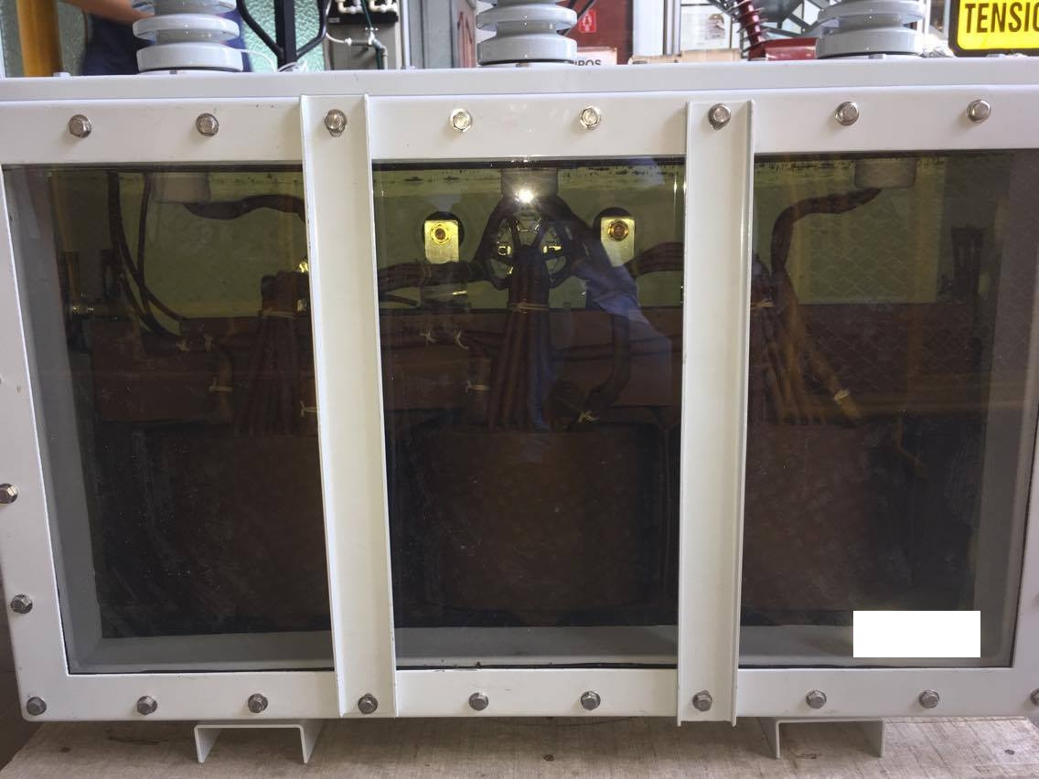
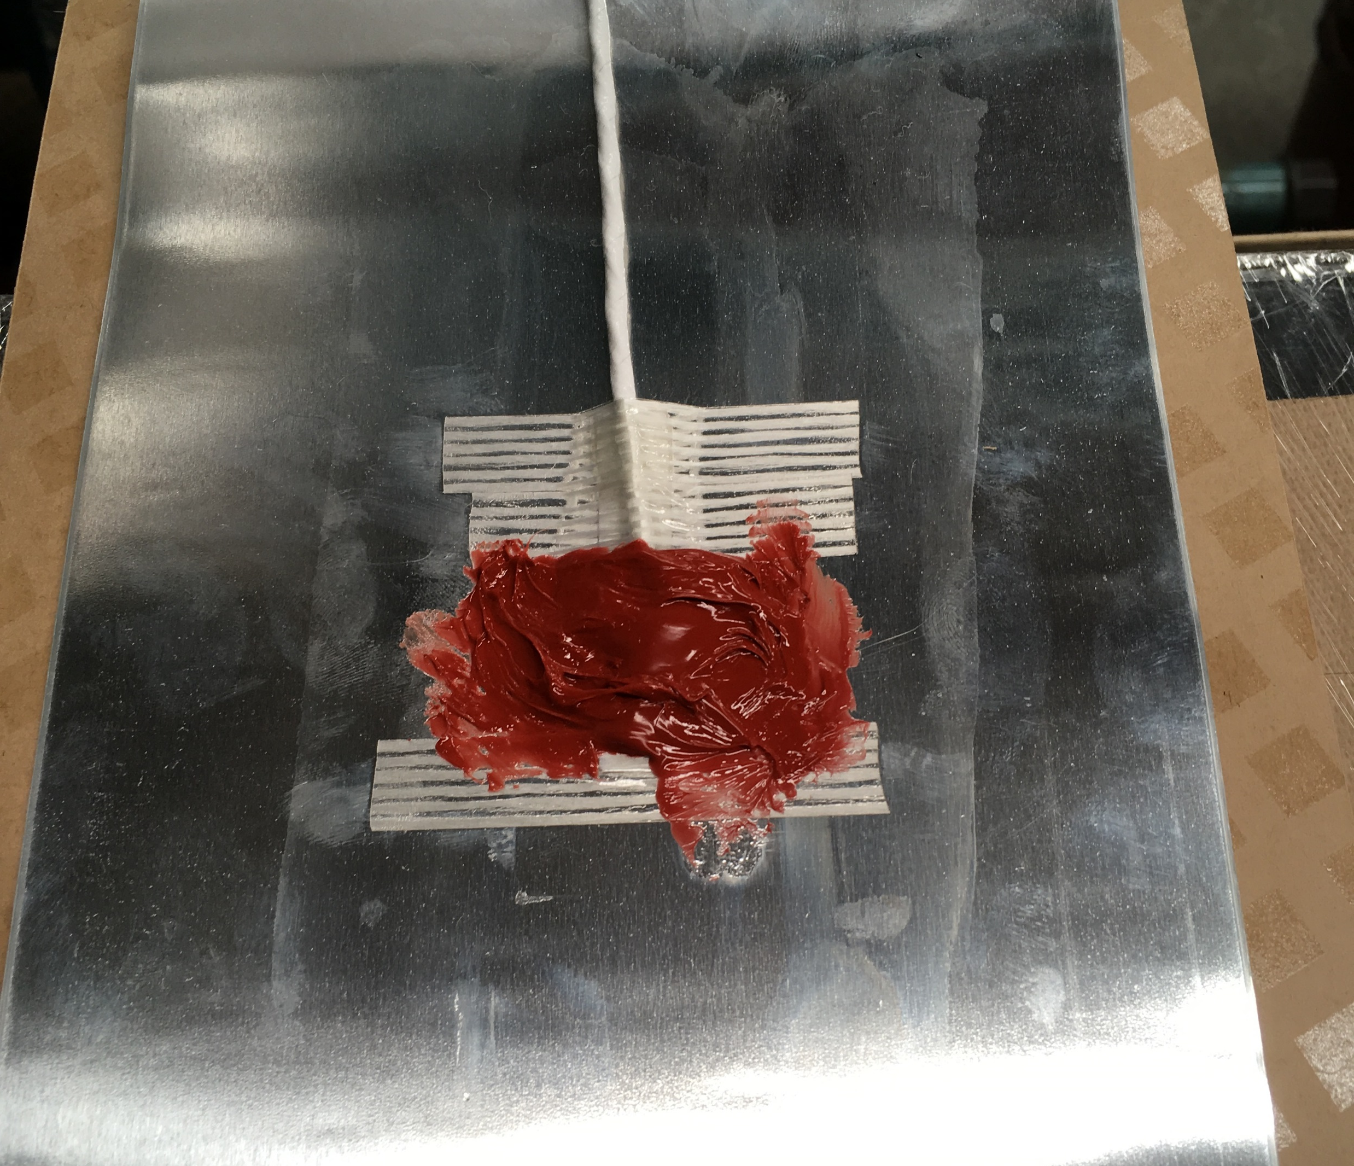
Proyecto de investigación
Transformador de 75kVA conexión Y/Y 13,2/208V Zcc 3,23% instrumentado con galgas extensiométricas para medir el esfuerzo en los conductores producido por fuerzas radiales.
Sensor en fleje de Baja tensión
Sensor en devanado de alta tensión
Silicona de protección del sensor.

Slide 13
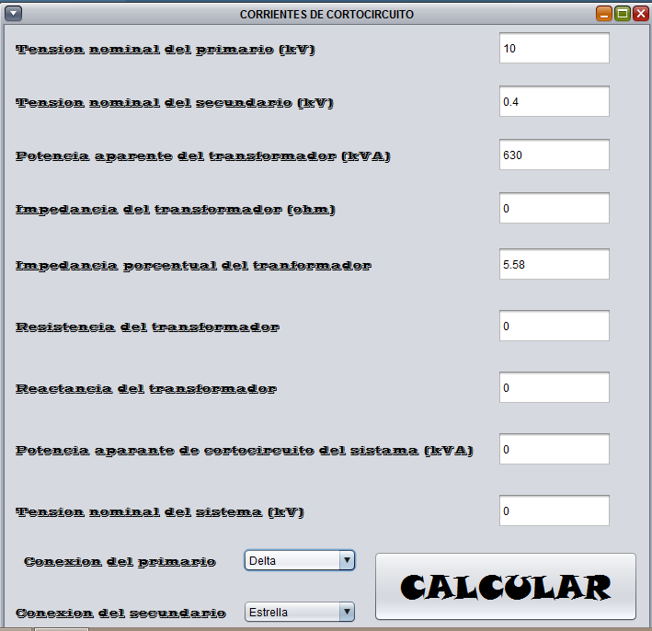
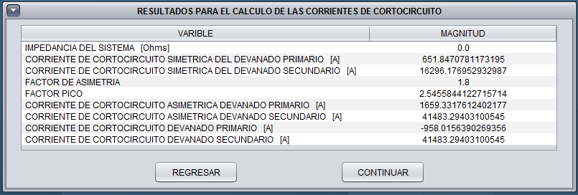
Proyecto de investigación
Aplicativo ShortcircuitUV
Cálculo de fuerzas método de Roth
Cálculo de fuerzas formulas
Cálculo de esfuerzos formulas
Comparación de valores
Cálculo de corrientes de cortocircuito

Slide 14
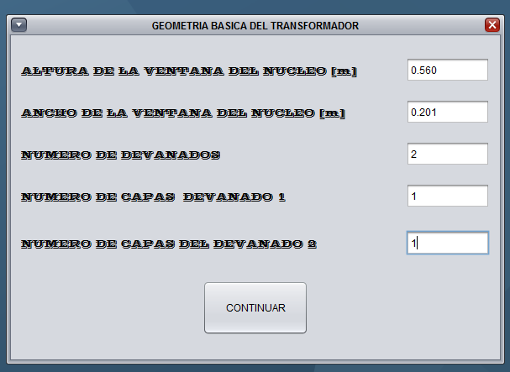
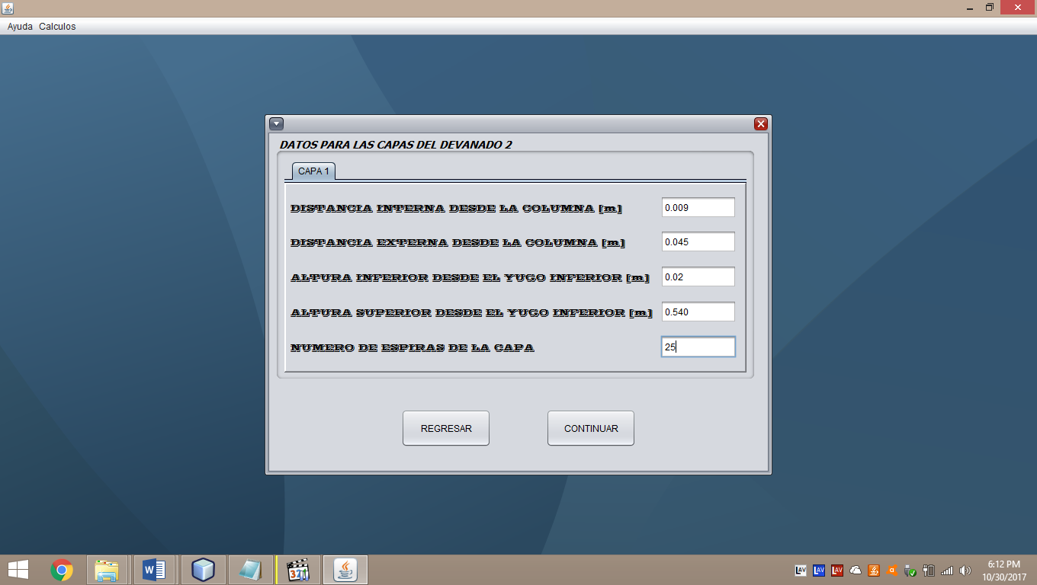
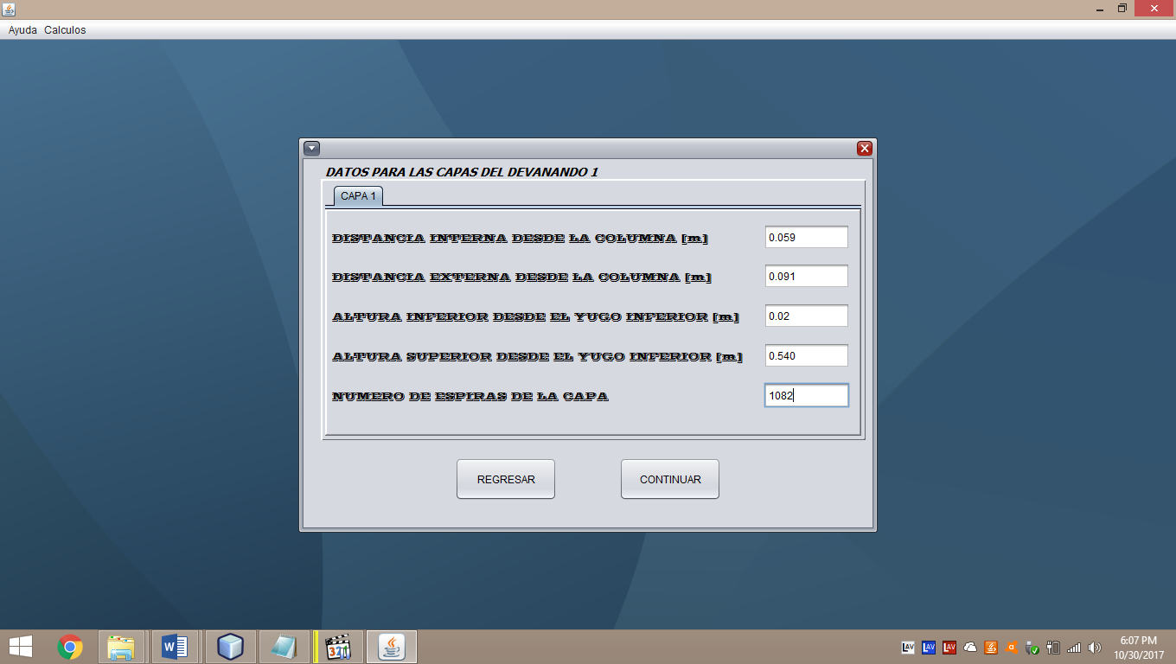
Proyecto de investigación
Aplicativo ShortcircuitUV
Geometría del transformador
Capas devanado 2
Capas devanado 1

Slide 15
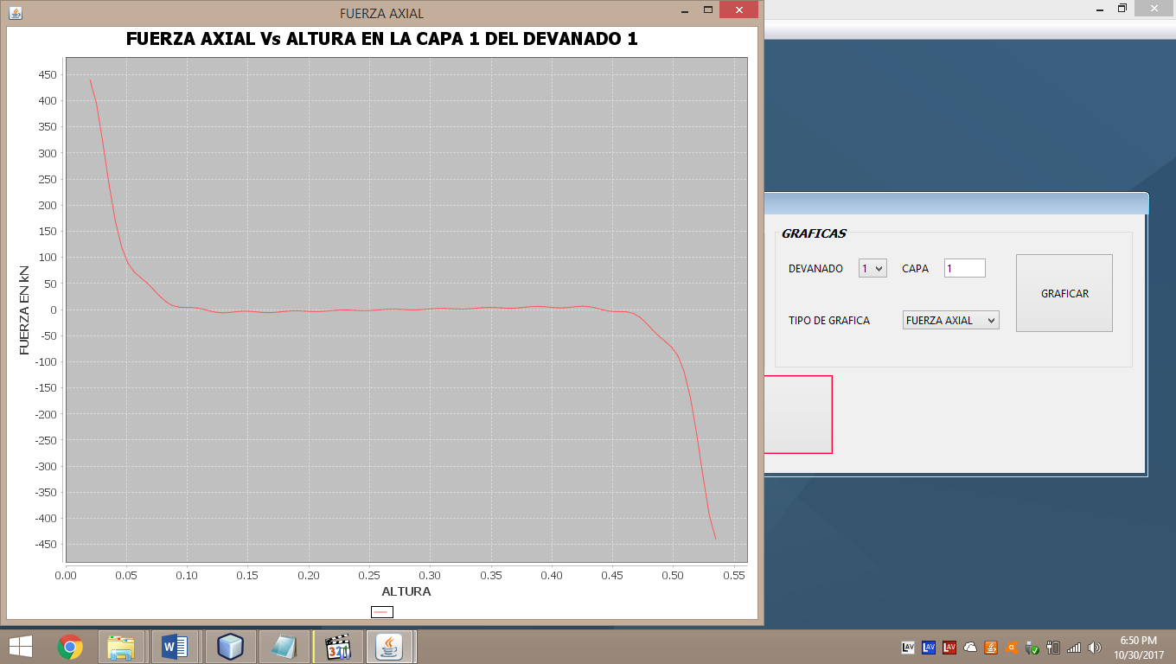
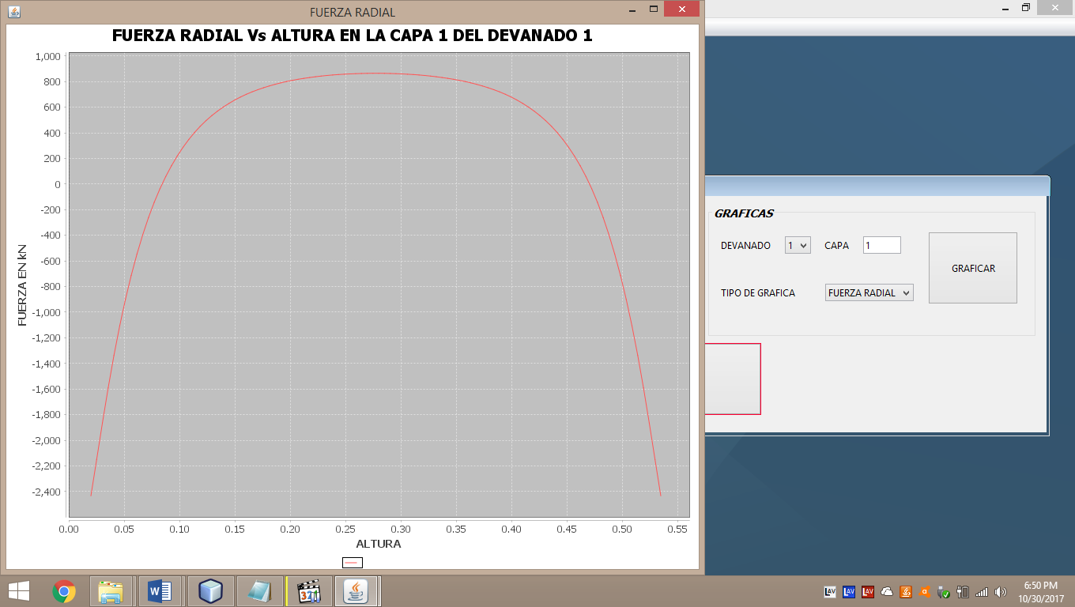
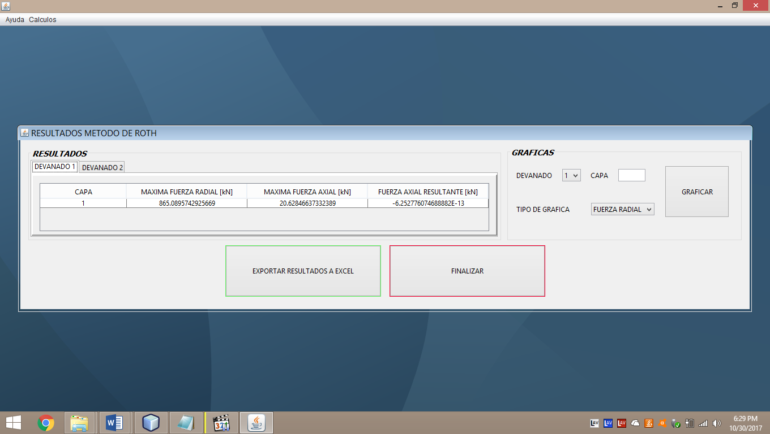
Proyecto de investigación
Aplicativo ShortcircuitUV

Slide 16
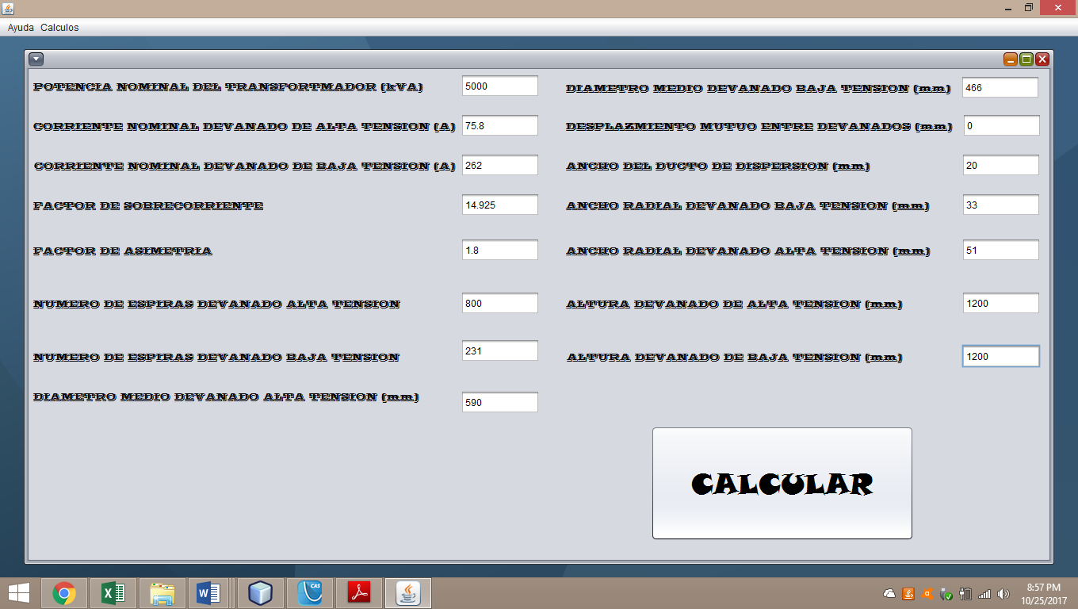
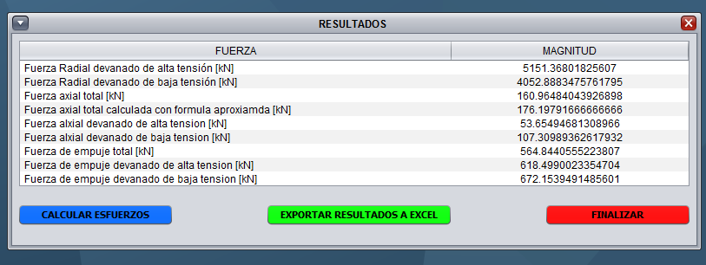
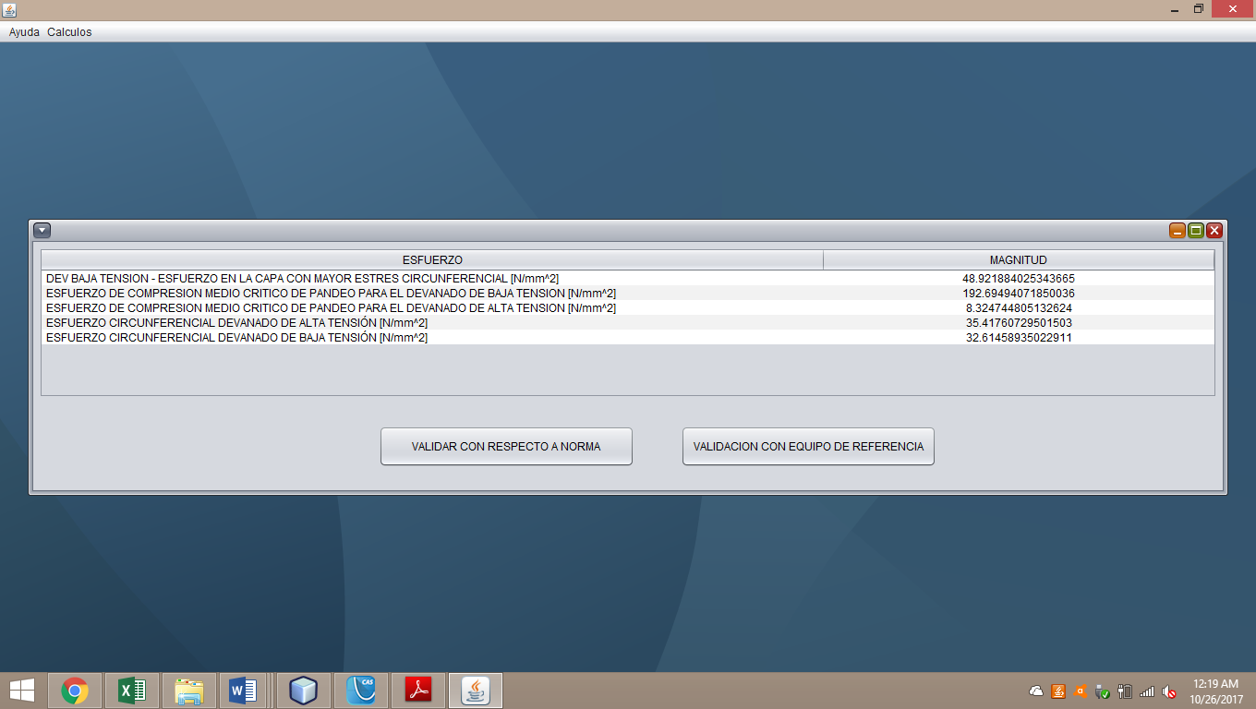
Proyecto de investigación
Aplicativo ShortcircuitUV
Cálculo de fuerzas por formulas y esfuerzos

Slide 17
Conclusiones
El cálculo de las fuerzas de cortocircuito para transformadores con devanados fabricados en conductor convencional (rectangular o redondo) se puede efectuar con métodos analíticos como el de Roth, sin embargo, para devanados elaborados en flejes se sugieren realizar simulaciones en el dominio de la frecuencia o temporales con programas de Elementos Finitos.
En caso de utilizarse el transformador de 400kVA como equipo de referencia para validar otros equipos, se podrían validar transformadores entre 150 y 500kVA que tengan un diseño similar y cumplan con las restricciones de esfuerzos máximos.
El procedimiento de validación teórica planteado por la norma IEC está orientado a la revisión de transformadores con potencias mayores a 2500kVA con devanados concéntricos circulares. En este proyecto se plantea la posibilidad de aplicar dicha validación para transformadores de menor capacidad, con devanados concéntricos rectangulares, haciendo una revisión de los principales esfuerzos generados.

Slide 18
Muchas gracias

